Slide 1

刚看完 3 分钟视频 · 现在讲证据
TUNER：它是怎么被验证出来的
视频讲了它能做什么；这 90 秒讲我们如何发现问题、验证价值、交出证据。
咕电子队 刘双瑞 · 胡雨杨 · 吴程龙秀 2026 年 11 月
Notes:
5 秒：承接视频——「刚才看到的是成果，接下来 90 秒讲它怎么被验证」。

Slide 2
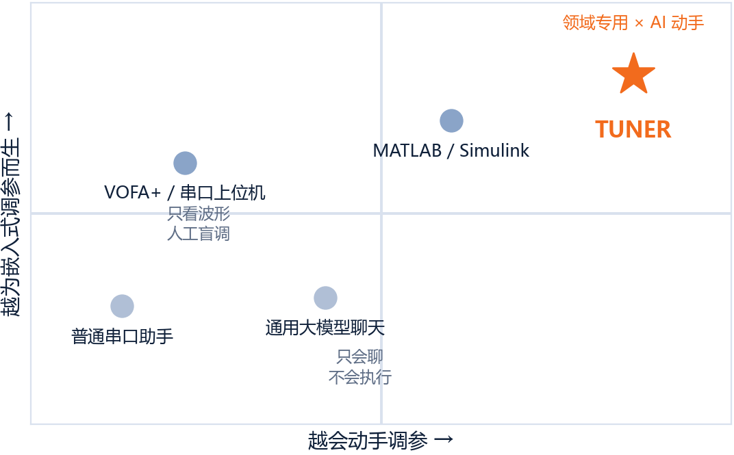
01 · 看见问题
真实的痛点，真实的市场
“手动调参只能调个大概，经常被压力，变成背锅侠。”
“不能把参数和对应效果联系起来，希望告诉我该怎么调。”
“怕没用，更怕 AI 乱调把机械弄坏。”
100% 全票「反复试错最耗时」· 85.7% 愿赛前试用 · 57.1% 离线刚需
中期评委说：“要找人真实测评并给出证据。”
→ 结题回应：7 问卷 · 12 深访 · 25 扩测 · 5 条反馈全闭环
市场漏斗
TAM 7,500 支/年 → SAM 5,000 → SOM 500（华科）→ 首批种子 50
咕电子队 · 智串AI TUNER
02 / 7
Notes:
15 秒：念一条原话 + 指漏斗和矩阵——痛点是用户说的，市场空位在右上象限，评审意见我们照办了。

Slide 3
02 · 证明价值
每个数字都可溯源
7 → 12 → 25
40% → 85%
70% → 90%
问卷 → 深访 → 扩测 · +5 条体验反馈闭环
AI 诊断有效率（护栏 + 压缩上线后）
任务按期交付率（看板 + 立会驱动）
计划 vs 实际
中期 vs 结题
均值 vs 最优
M1 底座 ✓ M2 分析 ✓ M3 调参 ✓ M4 发布 ✓
5 版原型 → v1.1.0 安装包 · 辅助建议 → Agent 自主闭环
贡献 三人均 100 / 100 · 无短板
交付成果 · 全部现场可复现
● 8,422 行源码
● 12 项自测全绿
● 51 张验证波形
● 18 个测试文件
● 6 篇技术文档
● 31 次 Git 提交
咕电子队 · 智串AI TUNER
03 / 7
Notes:
20 秒：三阶段证据链 + 三类对比各一句；落在黑底——这些不是 PPT 迭代，是可安装的交付。

Slide 4
03 · 能力故事
问题 → 行动 → 证据
主动性
应对不确定性
体验式学习
评审叫停处，正是破局起点
熔断有记录，降级有路径
失败是最大的认知资产
行动 · 中期被批「AI 只会聊天」→ 8/7 起三天调研 AI Harness，决策整体重构为对话式智能体；主动 MIT 开源换社区渠道
行动 · 硬件联调超期 → 当天切「仿真验收 + 指令集就绪」降级路径；上下文失真 → 50KB 压缩熔断上线
行动 · 仿真震荡 5Why 归因 → 认知「安全不能靠提示词，要机制化」→ 三重护栏 + 自动回退进代码
证据 · 8/25 Agent 上线 · 三策略实测通过 · v1.1.0 发布
证据 · 诊断 40→85% · 回退 0 误伤 · 0 次线上事故
证据 · V-A→V-D 四次跃迁 · 1,200→8,422 行 · 2→18 测试
咕电子队 · 智串AI TUNER
04 / 7
Notes:
20 秒：三列各 6-7 秒，重点讲中间那列——熔断不是预案，是发生过的事。

Slide 5
04 · 团队与资源
¥350 + 182 小时，换回一整套可验证资产
投入
成员贡献（三人均满分 · 均值 100 / 最优 100）
现金 ¥350 API 120 · 云 80 · 激励 150
工时 182h 开发 152 + 验证 30
外部 学长指导 ×2 · 开源库 ×5
刘双瑞
100
胡雨杨
100
吴程龙秀
100
效率
¥29.2/份 深度反馈成本 · 3.4 份/百元 有效反馈
开源 → 渠道 · 仿真 → 交付 两次关键置换
每日立会
任务认领看板
交叉联调
三轮评审迭代
咕电子队 · 智串AI TUNER
05 / 7
Notes:
15 秒：三个人的钱、时间和纪律——协作机制是交付率 70→90 的原因。

Slide 6
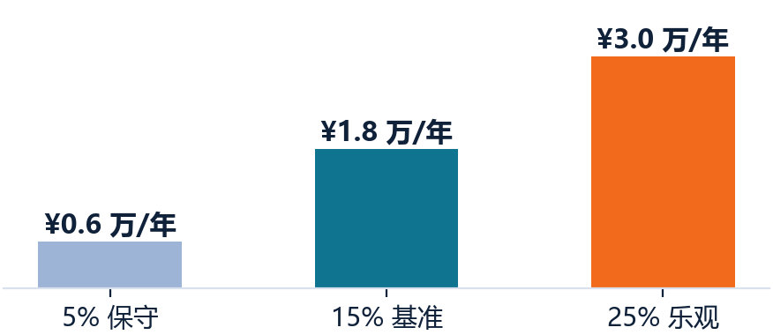
05 · 走向市场
开源获客，分层变现，先让 500 支队伍用起来
免费版 ¥0
高级版 ¥10/月
按次 API
MIT 开源 · 完整基础功能 · 已发布
云端报告 · 策略模板 · 优先支持（规划中）
赛事 / 教育 / 企业 · 私有化部署（规划中）
下一步（短期 3 个月）
① 接通参数写回闭环，完成真实硬件实测
② GitHub + B 站上线，进电赛群 / 智能车社团实测招募
③ 依赖：STM32 借调 · 课程时间 替代：USB-TTL · 仿真演示
66.7% 付费意向 → 按 5% / 15% / 25% 转化测算 · 3 位订阅即回现金投入
咕电子队 · 智串AI TUNER
06 / 7
Notes:
15 秒：定价对齐视频口径；短期计划讲到「依赖+替代」——风险意识收口。

Slide 7
把「调参靠经验」，变成「调参靠数据 + AI」。
Q · 真实硬件闭环通了吗？
指令集 + 通信层就绪，3 个月接通写回
Q · 样本量够吗？
7→12→25 三阶段递进，开源后量化复测
Q · 怎么推广？
B站/GitHub/社群三渠道，问卷选出
评委最可能问的三件事，我们主动摆上桌。
GitHub HonestLeon/ai-serial-assistant · Gitee Honest_Leon/ai-serial-assistant （MIT · 欢迎试用）
咕电子队 · 刘双瑞 / 胡雨杨 / 吴程龙秀 感谢评委，欢迎拷问。
Notes:
10 秒：念主句，指三个 Q（不展开，等评委真问），报仓库，致谢下台。

